Slide 1
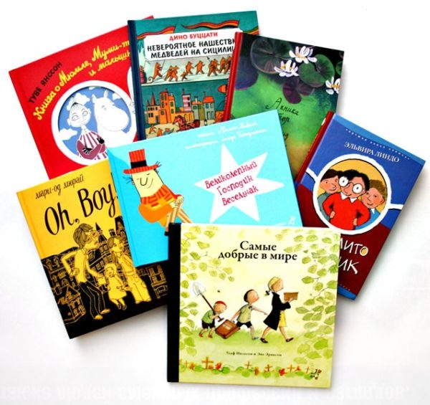
Приобщение детей к чтению художественной литературы через организацию работы детской библиотеки ДОУ
Гляденова Любовь Анатольевна
воспитатель
высшая квалификационная категория
МДОУ детский сад №47

Slide 2
Библиотека «Почемучка»

Slide 3
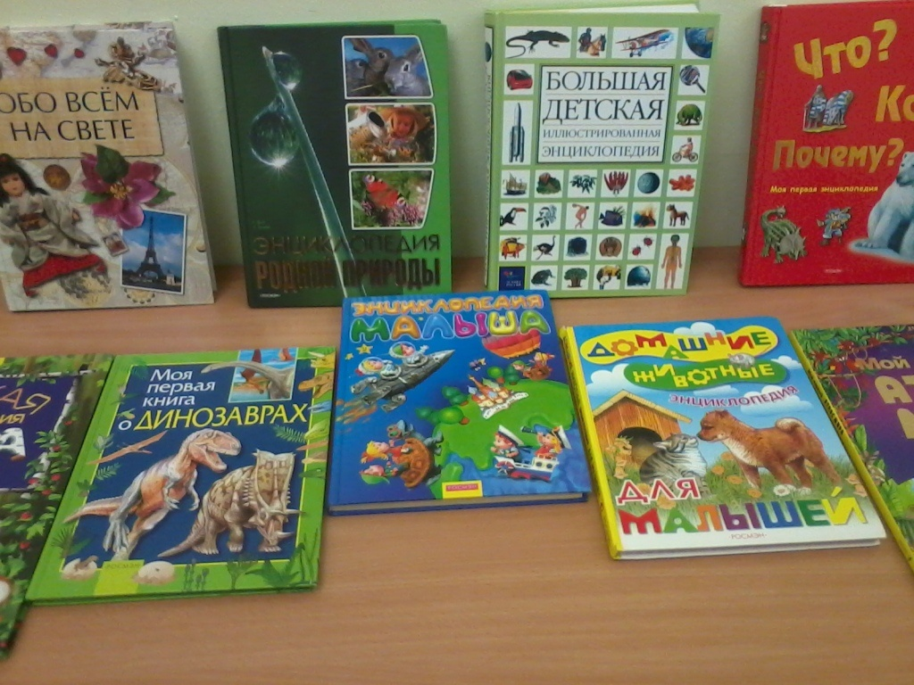
Книжный фонд составляет 550 книг:
познавательная литература

Slide 4
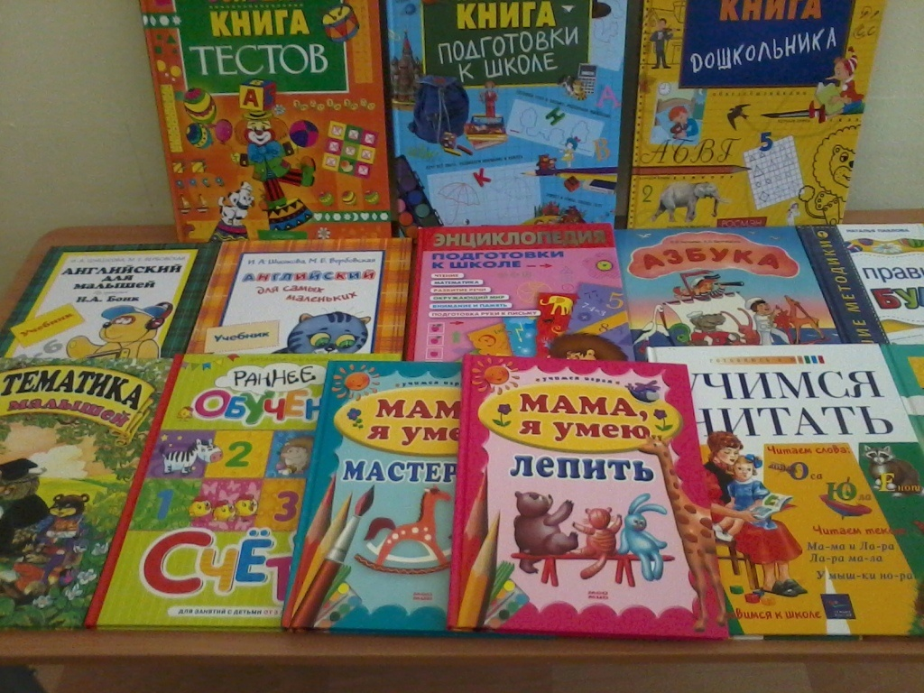
Развивающая литература

Slide 5
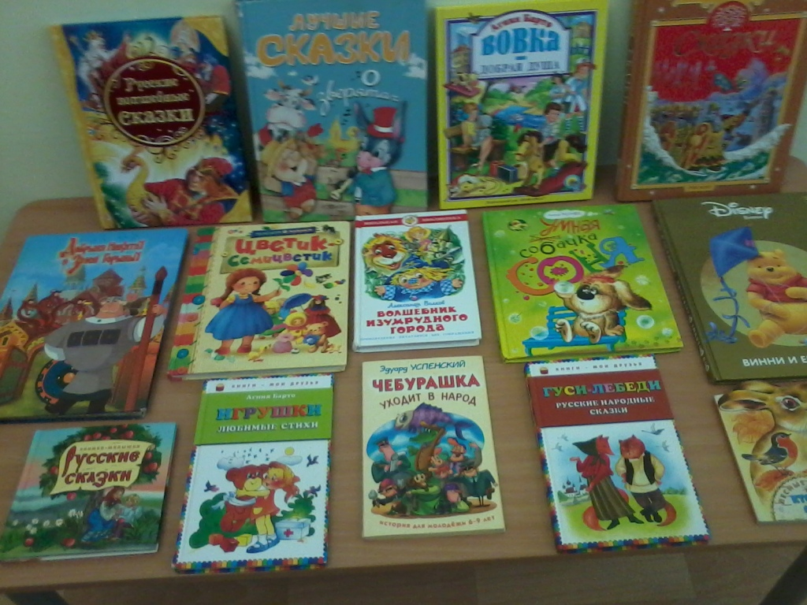
Художественная литература

Slide 6
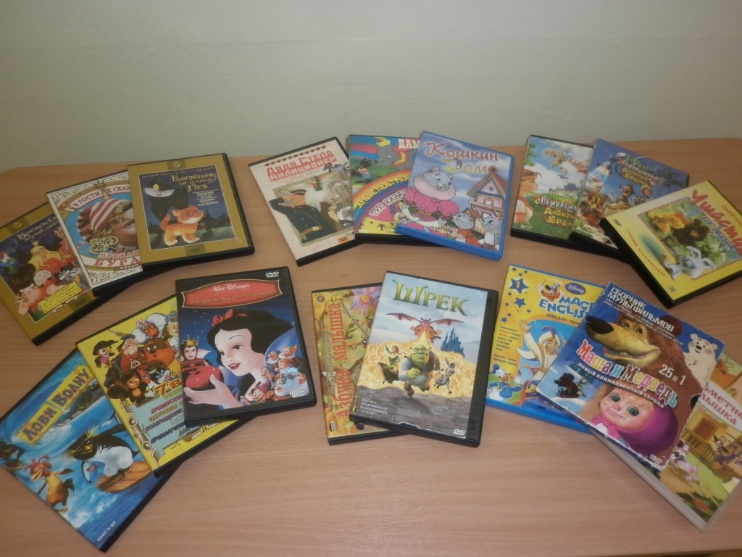
Фонд дисков с экранизацией детских мультфильмов

Slide 7
Основная форма работы библиотеки - абонемент
График работы:
Понедельник - 16.00-18.30
Среда - 16.00-18.30
Количество читателей – 90 человек:
-воспитанники детского сада
-сотрудники

Slide 8
Задачи работы библиотеки:
Активизация чтения в семье
Привитие у детей любви к книге
Развитие потребности пользоваться библиотекой
Воспитание культуры чтения и бережного отношения к печатным изданиям

Slide 9
Основные направления работы библиотеки:
Взаимодействие с родителями
Совместная деятельность с детьми
Сотрудничество с педагогами детского сада

Slide 10
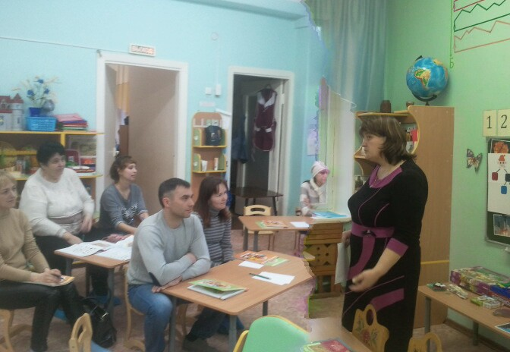
Взаимодействие с родителями: -привлечение читателей в библиотеку
наглядная агитация на информационных стендах
Информирование на родительских собраниях
Библиотека
«Почемучка»
График работы:
Понедельник-16.00-18.30
Среда -16.00-18.30

Slide 11
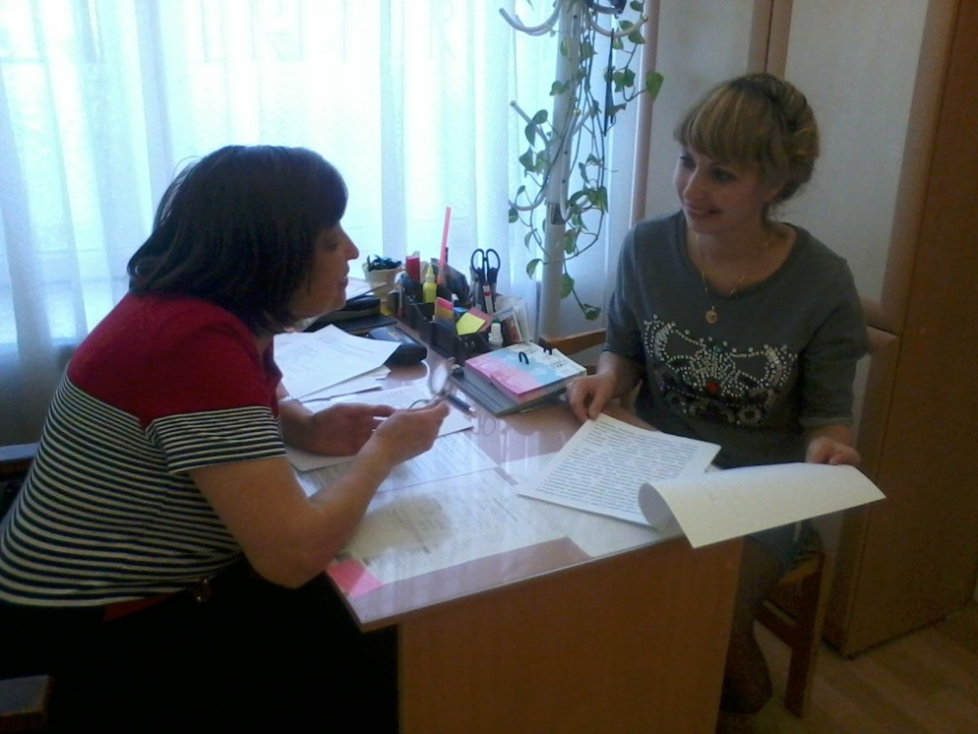
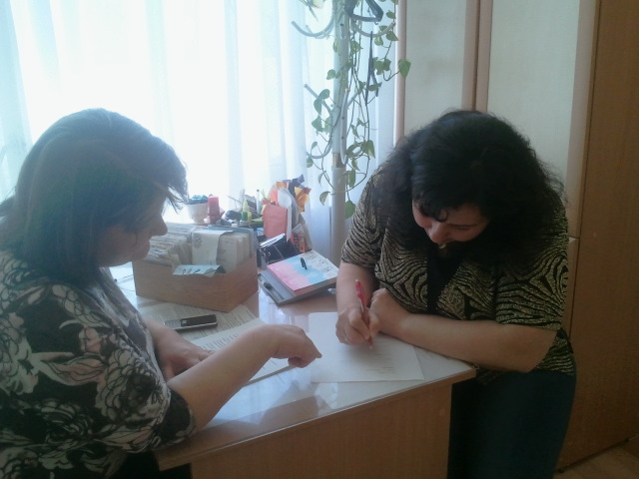
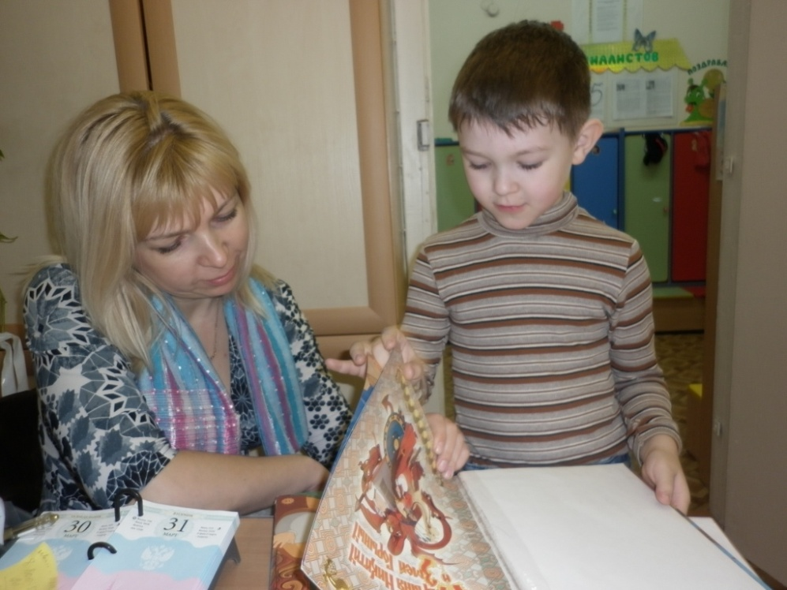
-индивидуальные беседы -консультации -анкетирование

Slide 12
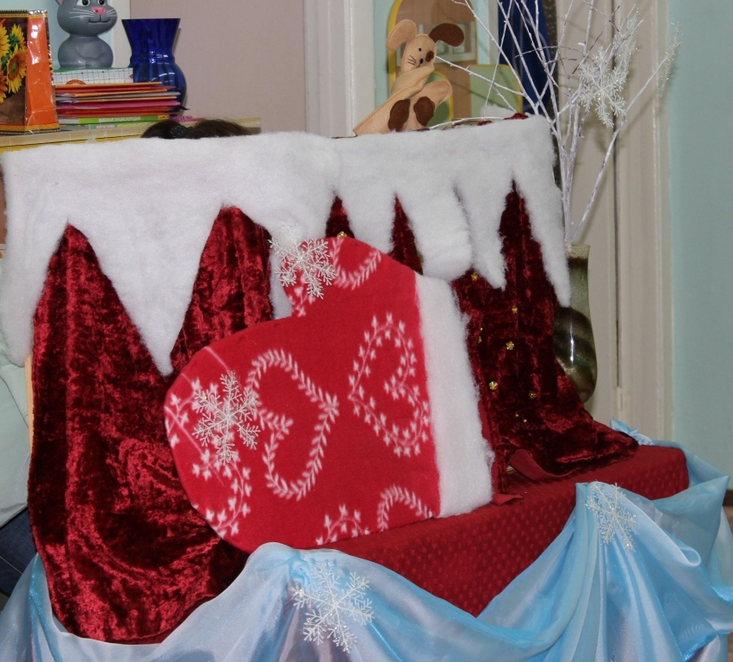
-совместные мероприятия
КВН «По страницам известных сказок»
Театр для детей руками родителей

Slide 13
Совместная деятельность с детьми в библиотеке:
Экскурсия
Беседа
Просмотр книг
Изобразительная
деятельность

Slide 14
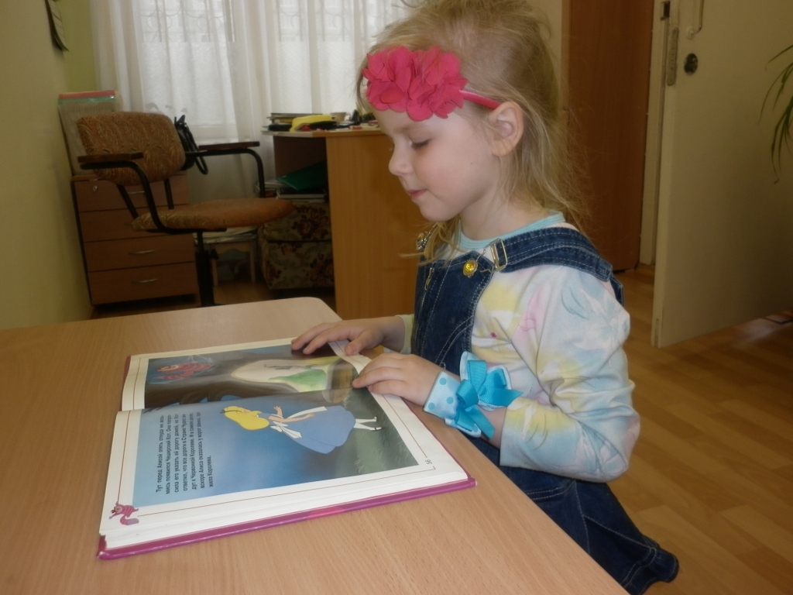
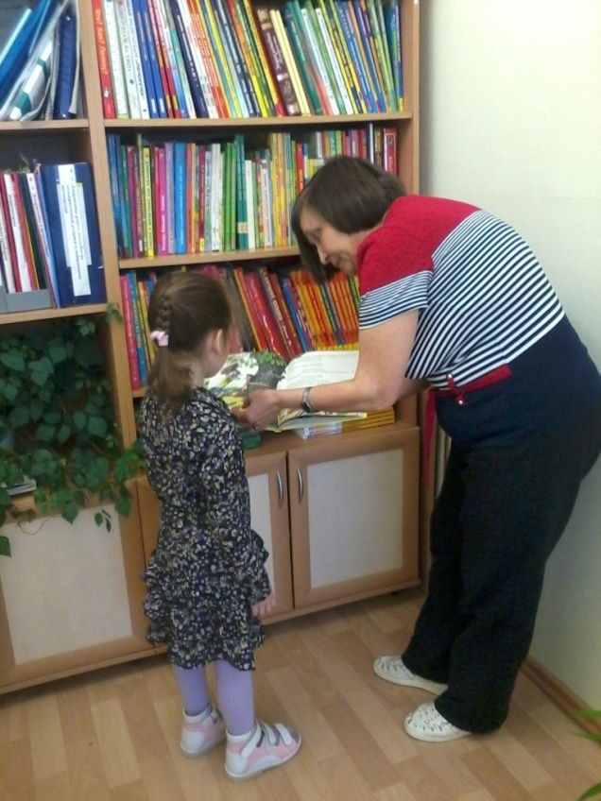
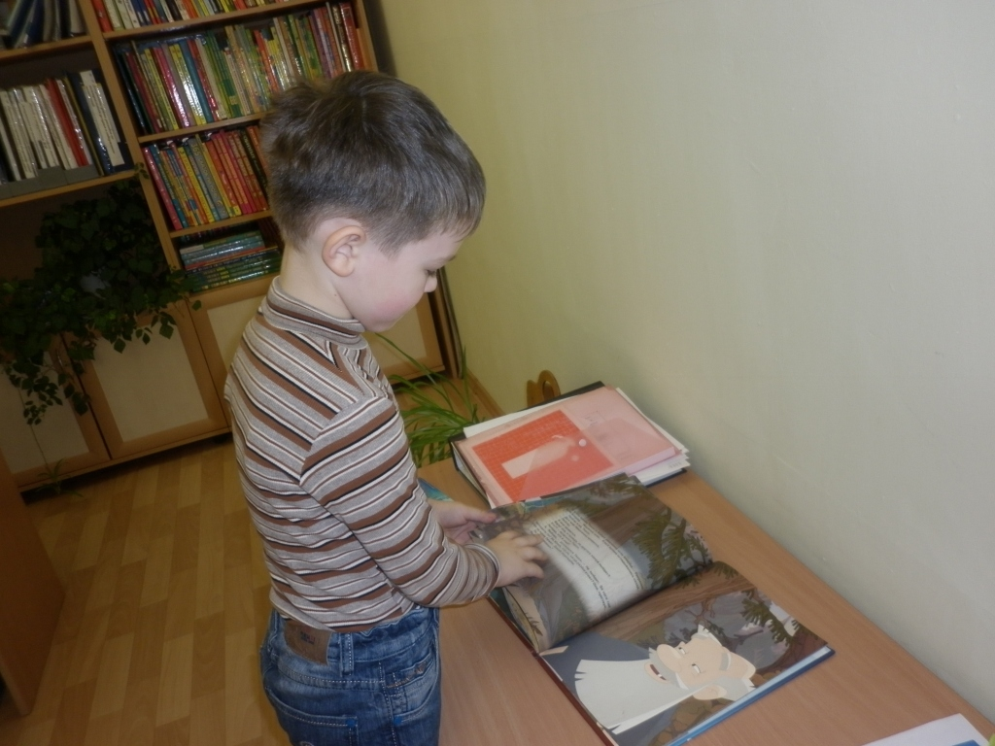
Экскурсия по библиотеке
Просмотр книг

Slide 15
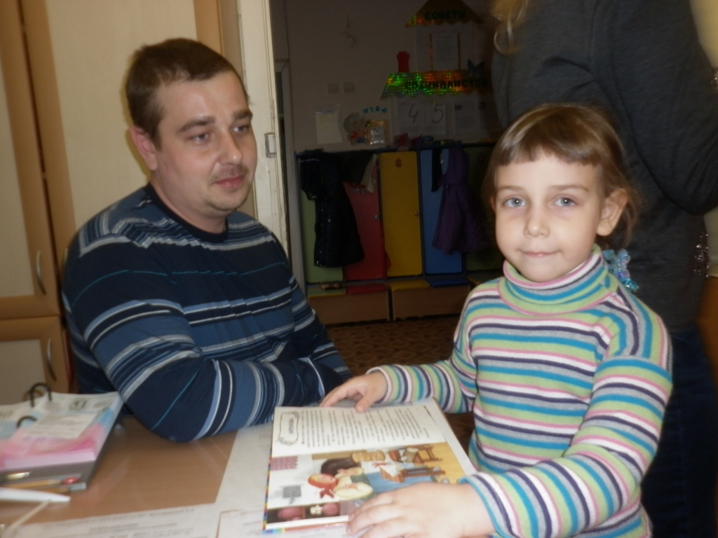
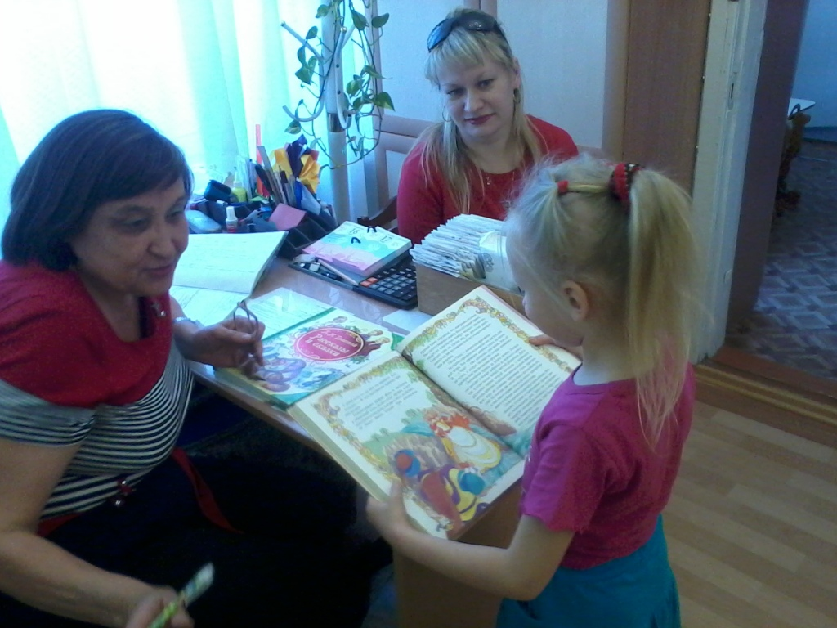
Индивидуальные беседы с детьми в библиотеке

Slide 16
Совместная деятельность с детьми
в группе:
Викторины и конкурсы
Обзоры и презентации книг
Выставки книг
Знакомство с творчеством детских писателей
Выставки рисунков
Театрализованная деятельность

Slide 17
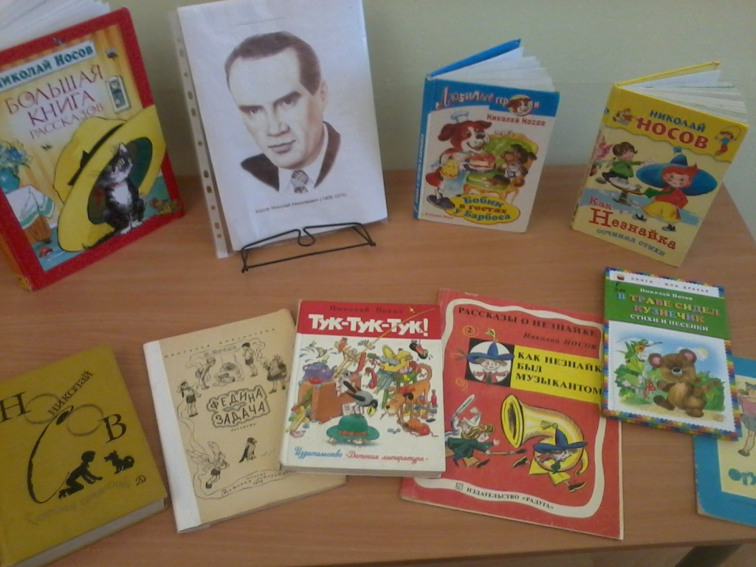
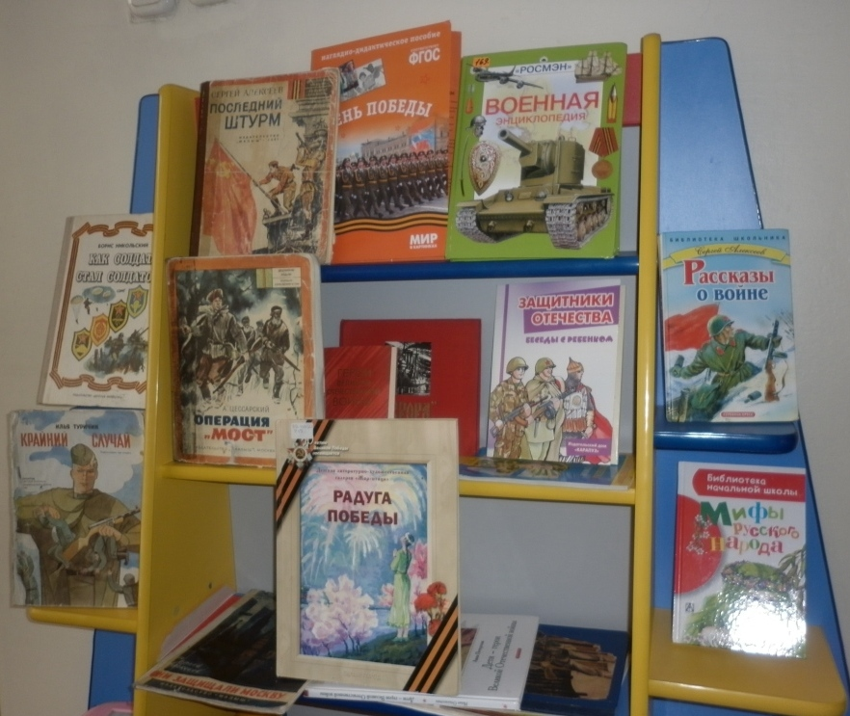
Выставка «Книги Николая Носова»
Выставка книг о Великой Отечественной войне

Slide 18
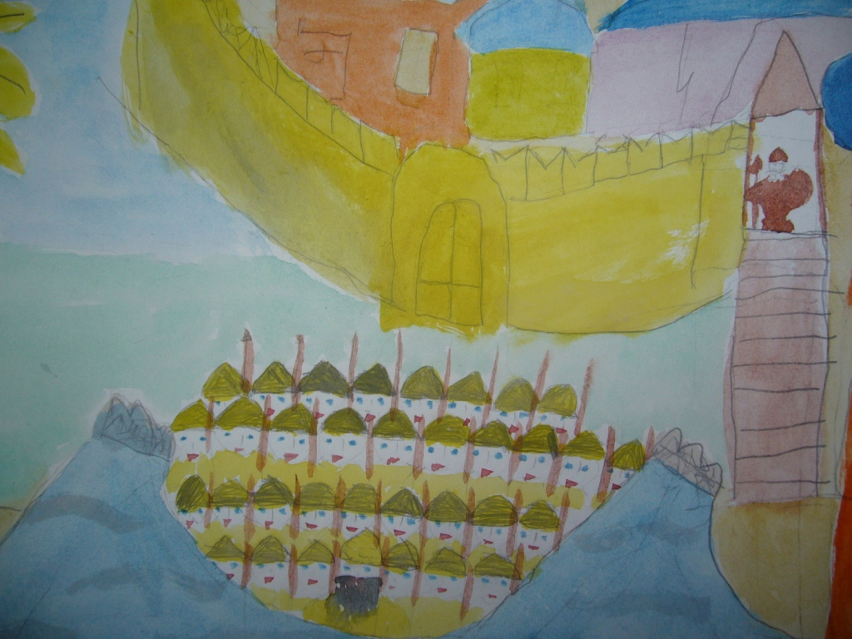
Выставка рисунков к сказкам А.С.Пушкина

Slide 19
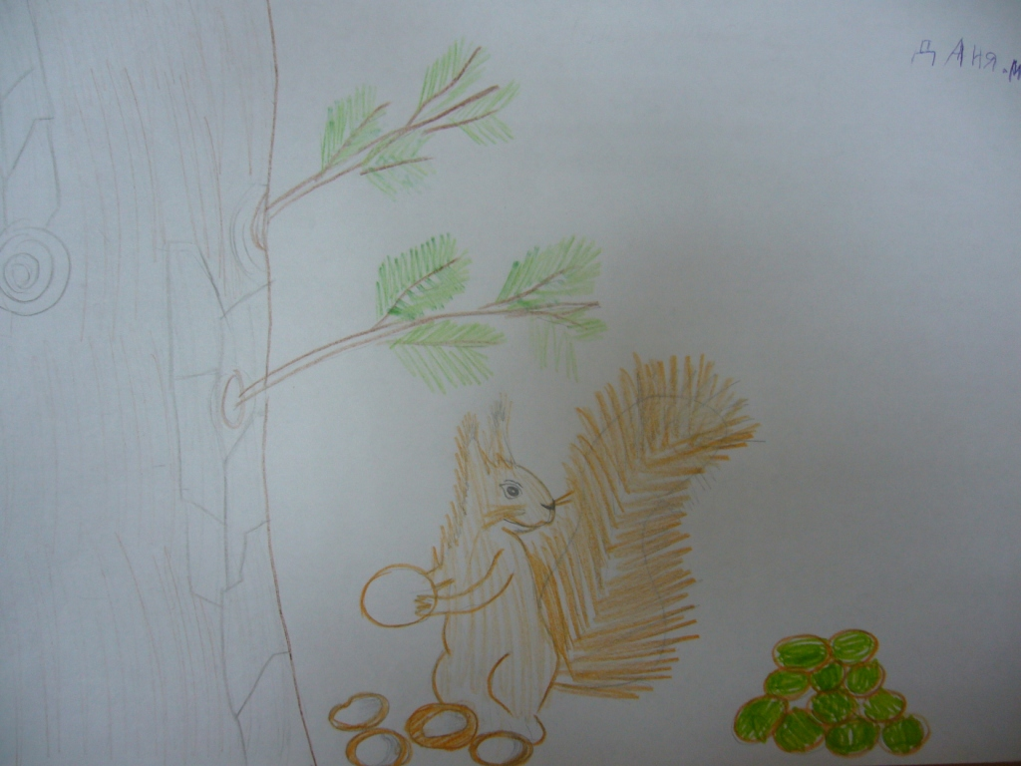

Slide 20
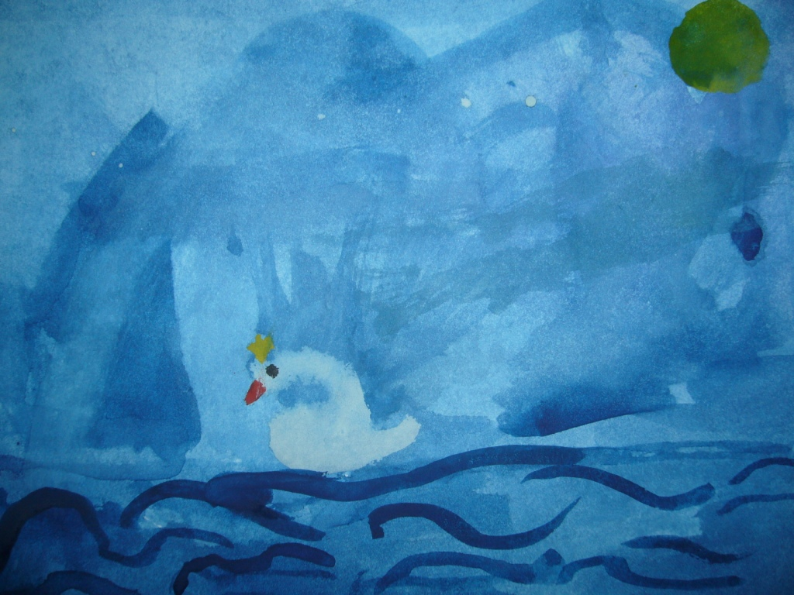

Slide 21
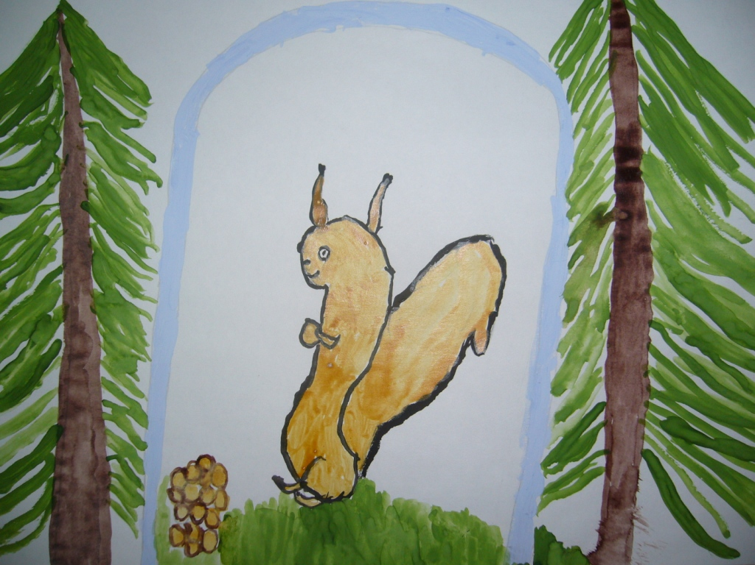

Slide 22
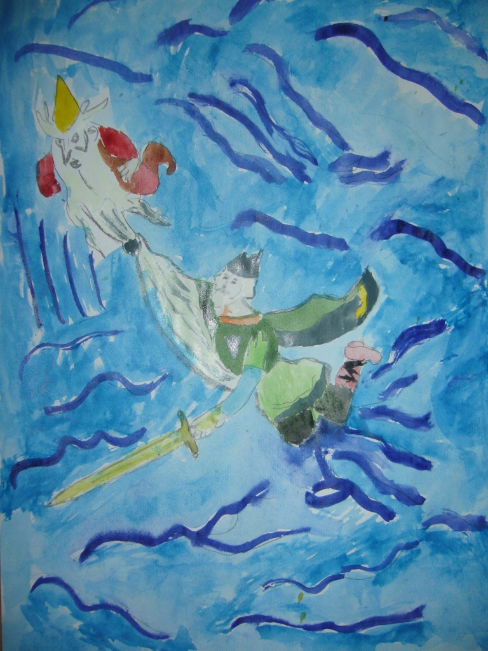

Slide 23
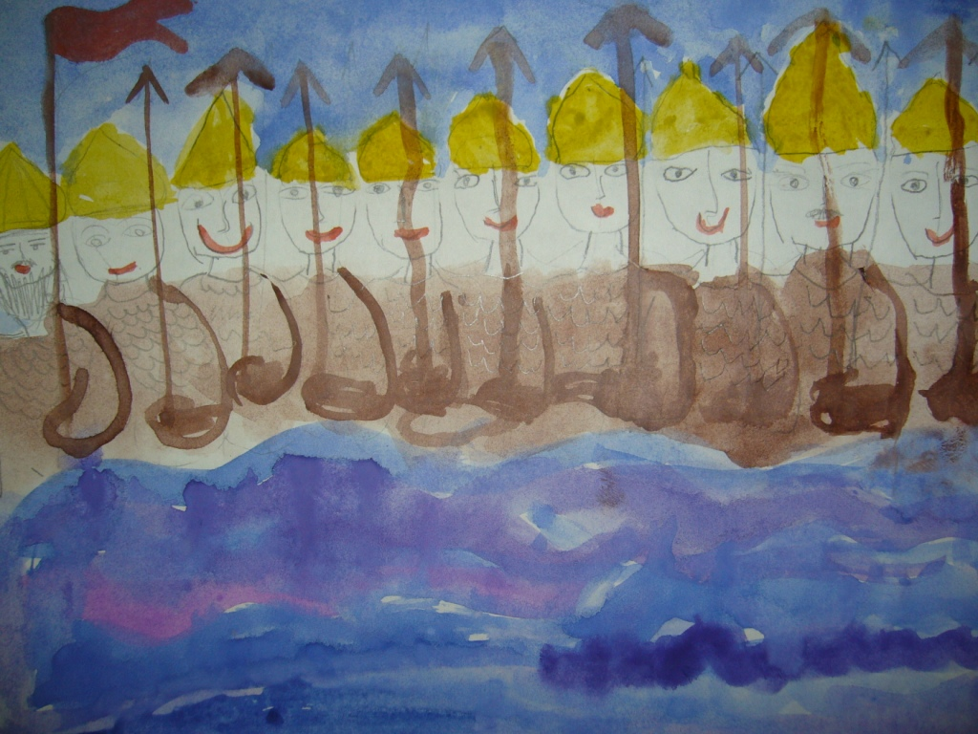

Slide 24
Сотрудничество с педагогами:
Консультационная помощь
Подбор необходимой литературы
Организация и проведение совместных мероприятий и праздников

Slide 25
Неделя детской книги
Тематический досуг «Откуда книга пришла»
Аппликация «Закладки для книжек»
Выставка рисунков «По страницам любимых книг»
Организация «Книжкиной больницы»
Театрализованная деятельность«Фестиваль сказок»

